Slide 1

Видове проводникови материали

Slide 2

1. Класификация на проводниковите материали
Според свойствата
(стойност на ρ)
Според приложението
Проводящи
Метали
с малко ρ
Метали и сплави
с голямо ρ
Резистивни
мед (Cu)
За припои
За контакти
алуминий (Al)
Термоустойчиви
За термо-двойки
благородни метали
(Ag, Au, Pt, Pd)
Проводникови материали 2/16

Slide 3
2. Метали и сплави с висока проводимост
Мед (Cu)
Основни свойства
малко специфично съпротивление ρ
добра технологичност - лесно се изтегля на тънки проводници и листове
запояване при ниска температура
добра корозоустойчивост
ниска цена
Особености
Силно увеличава специфичното си съпротивление ρ при наличие на примеси – 0,5 % примеси намаляват ρ с от 2 до 4 пъти
Проводникови материали 3/16

Slide 4
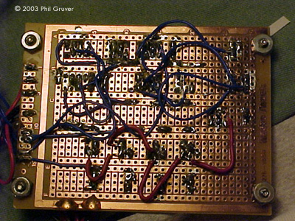
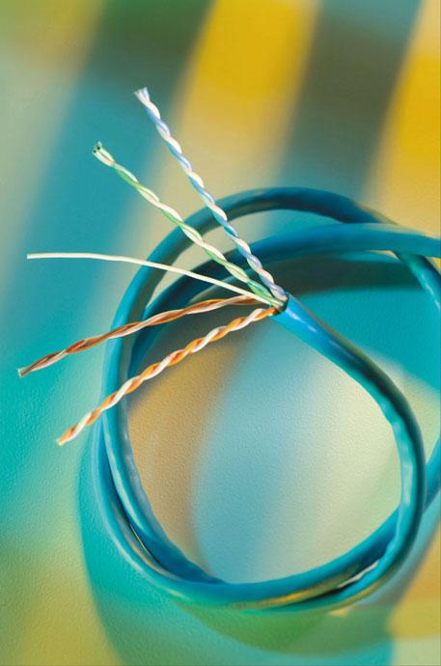
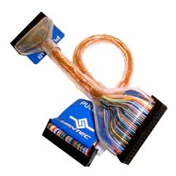
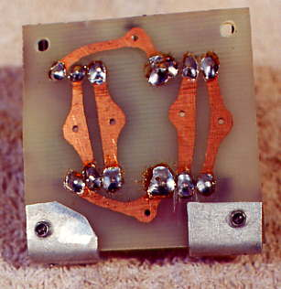
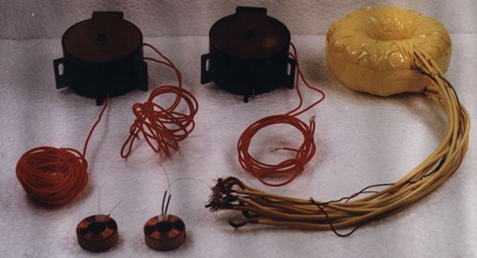
2. Метали и сплави с висока проводимост
Мед (Cu)
Приложения
изолирани проводници
метализация на печатни платки
проводници за трансформатори
Проводникови материали 4/16

Slide 5
2. Метали и сплави с висока проводимост
Алуминий (Al)
Особености
Много бързо се оксидира и се покрива с тънък слой Al₂O₃, който притежава отлични диелектрични и механични свойства
Предимство - този слой предпазва метала от корозия
Недостатък - много затруднява запояването на Al
Al е вентилен метал
- проявява различни свойства в зависимост от поляритета на приложеното напрежение
+
⁻
⁻
+
O²⁻
O²⁻
Al
O²⁻
Al
O²⁻
O²⁻
O²⁻
Al₂O₃
Електролит
Електролит
Проводник
Диелектрик
Проводникови материали 5/16

Slide 6
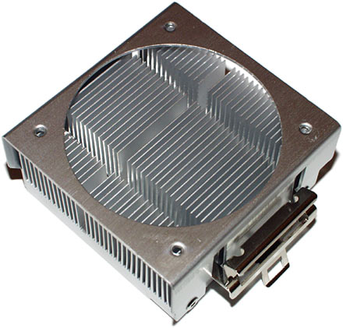
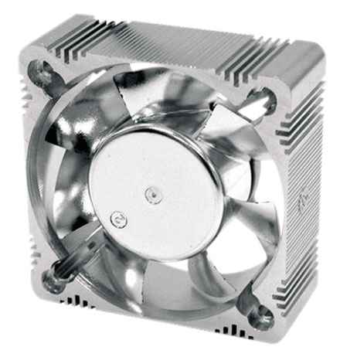
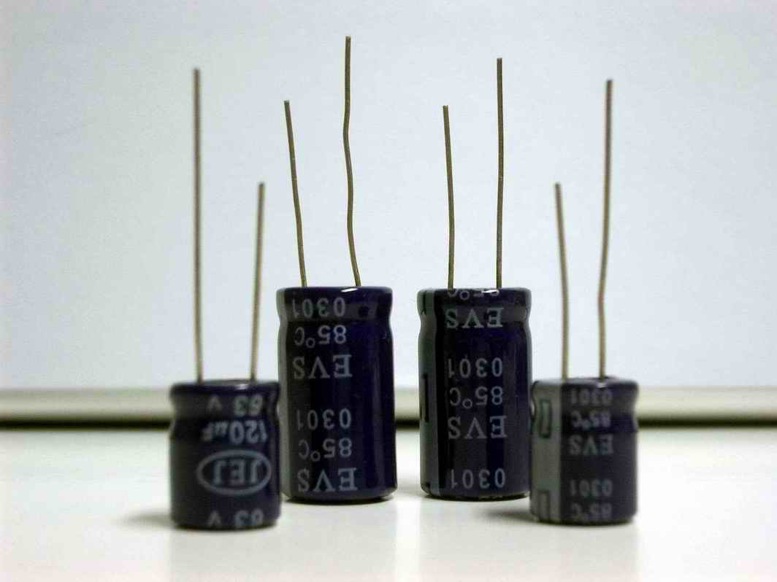
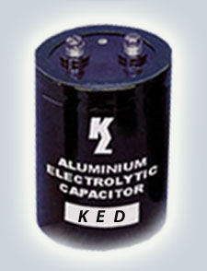
2. Метали и сплави с висока проводимост
Алуминий (Al)
Основни свойства
малко специфично съпротивление ρ
голяма топлопроводност
малко тегло
Приложения
електролитни кондензатори
вентилатори
радиатори
Проводникови материали 6/16

Slide 7
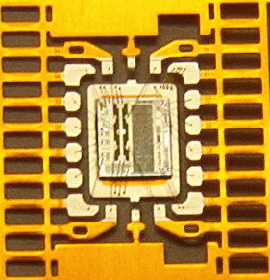
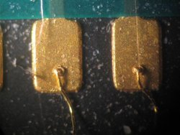
2. Метали и сплави с висока проводимост
Благородни метали (Ag, Au, Pt, Pd)
Основни свойства
малко специфично съпротивление ρ
изключителна корозоустойчивост
Приложения
Злато
бондиране на интегрални схеми
(много тънки проводници, които свързват изводите на схемата с изводите на корпуса)
Проводникови материали 7/16

Slide 8
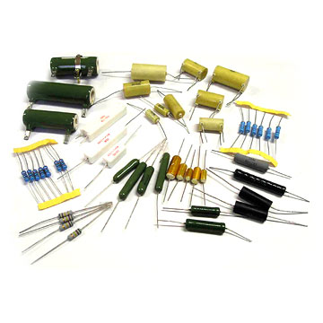

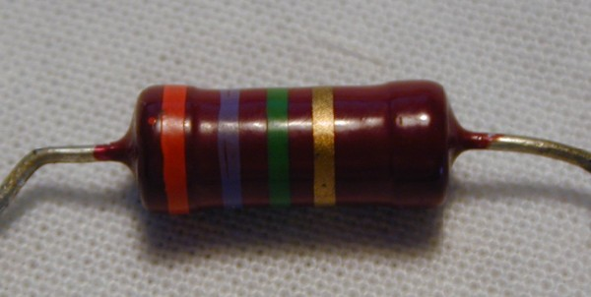
3. Резистивни материали
Приложения
токопровеждащ елемент на резистори
Основни изисквания
голямо специфично съпротивление ρ
малка стойност на термо-е.д.н. основно спрямо Cu
висока температурна стабилност на параметрите им (т. е. α_{ρ} ≈ 0)
добра технологичност
Проводникови материали 8/16

Slide 9
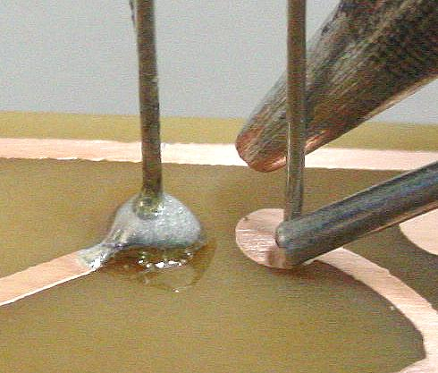
3. Припои и флюсове
Припои
Сплави, които се използват за запояване (създаване на механически здрав шев и електрически контакт с малко контактно съпротивление)
Флюсове
Органични материали, които подпомагат запояването
Проводникови материали 10/16

Slide 10
3. Припои и флюсове
Основни изисквания към припоите
ниска температура на топене Т_{Т}
галванична съвместимост със спояваните метали
малко специфично съпротивление ρ
голяма механична якост
добра корозоустойчивост
ниска цена
Основни изисквания към флюсовете
да осигурят добро умокряне на спояваните метали
да отделят оксидния слой от повърхността им
да защитават от оксидиране по време на запояване
Проводникови материали 11/16

Slide 11
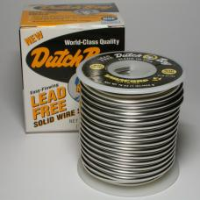
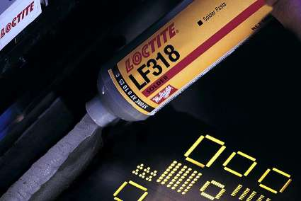
3. Припои и флюсове
Сплави за припои
Меки припои
(Т_{Т} < 400 °C)
Твърди припои
(Т_{Т} > 400 °C)
безоловни припои
Sn + Ag + Cu
калаено-оловни
(Sn-Pb) сплави
Cu – Zn
сплави
Ag сплави
Проводникови материали 12/16

Slide 12
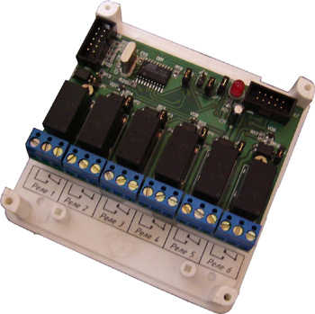
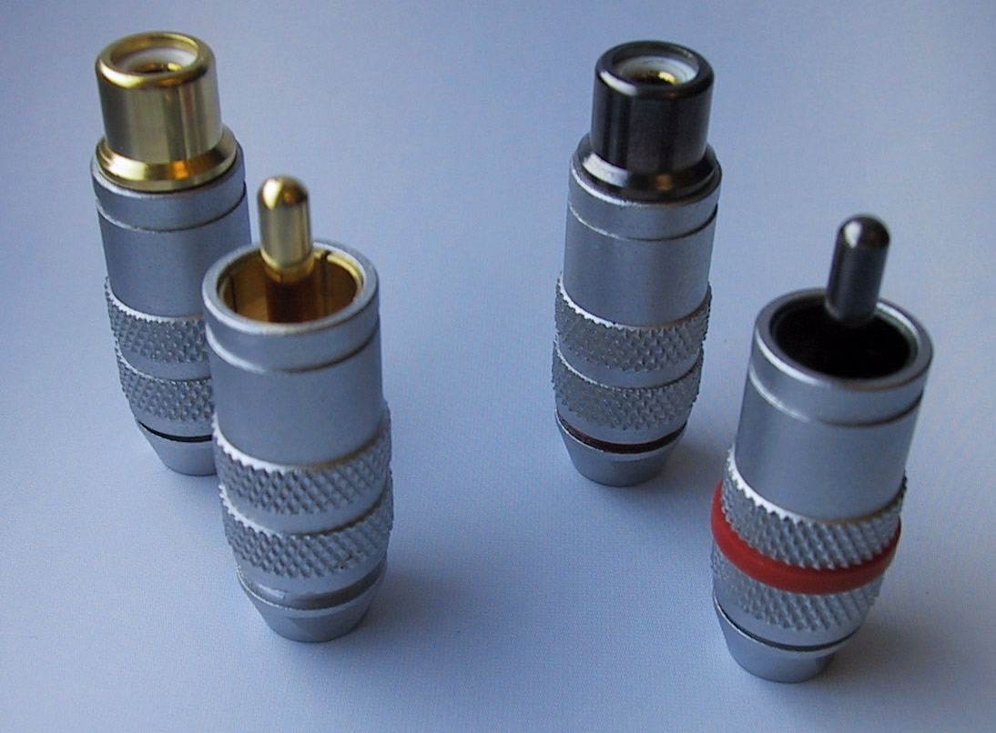
4. Метали и сплави за контакти
Състав:
сплави на метали с висока Т_{Т} като
W, Mo, Cr, Cd и др.
Основни изисквания
малко механично износване
висока температура на топене Т_{Т} (да не се запои контакта)
добра корозоустойчивост
малко специфично съпротивление ρ
голяма химическа устойчивост
Проводникови материали 13/16

Slide 13
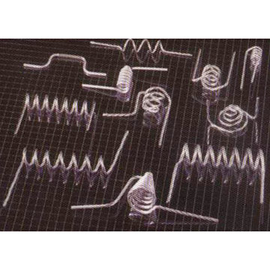
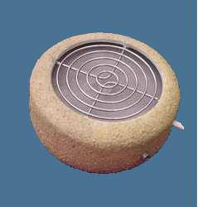
5. Термоустойчиви сплави
Приложения
нагревателни елементи
Основни изисквания
висока работна температура (над 1000 °С)
да образуват стабилен оксид
Представители
Cr-Ni сплави (нихром)
Проводникови материали 14/16

Slide 14
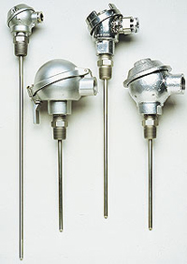
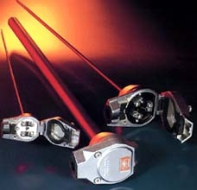
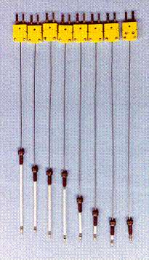
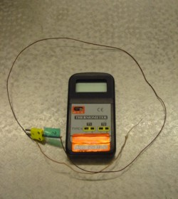
6. Метали и сплави за термодвойки
Основни изисквания
висока стойност на термо-е. д. н.
висока температурна стабилност на параметрите им
висока работна температура
Проводникови материали 15/16

